Slide 1
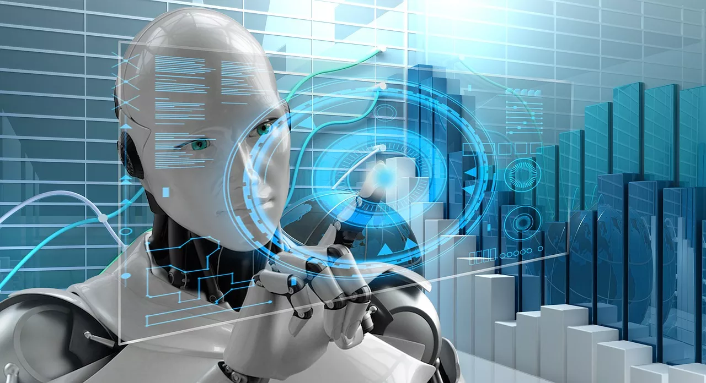
Intel·ligència Artificial aplicada a la construcció

Slide 2
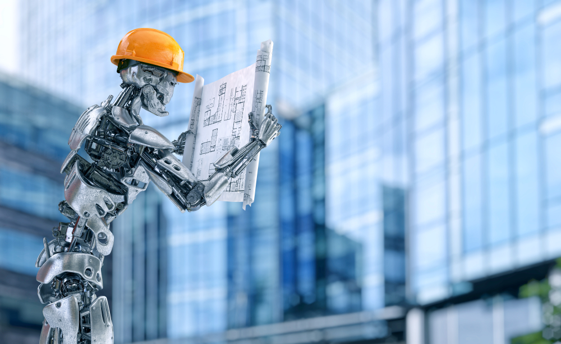

Intel·ligència artificial aplicada a la construcció
Grado en Arquitectura Técnica y Edificación

Slide 3

UNIVERSIDAD POLITÉCNICA DE CATALUNYA
GRADO EN ARQUITECTURA TÉCNICA Y EDIFICACIÓN
Inteligencia artificial. Ejemplos. Aplicación a la construcción
Descripción:
Diagnóstico de patologías.
Valoración de inmuebles.
Eficiencia energética.
Estimación de costes de construcción.
Objetivos específicos:
Dar a conocer, a través de ejemplos, aplicaciones de la inteligencia artificial en el ámbito de la construcción.
Actividades vinculadas:
Lectura de artículos especializados y presentación oral.

Slide 4
UNIVERSIDAD POLITÉCNICA DE CATALUNYA
GRADO EN ARQUITECTURA TÉCNICA Y EDIFICACIÓN
Inteligencia artificial. Ejemplos. Aplicación a la construcción
Concepto de Inteligencia Artificial
Origen de Inteligencia Artificial
Aplicaciones de la Inteligencia Artificial en el sector de la construcción
Técnicas de Inteligencia Artificial utilizadas en el sector de la construcción
Ejemplos
Recursos didácticos

Slide 5
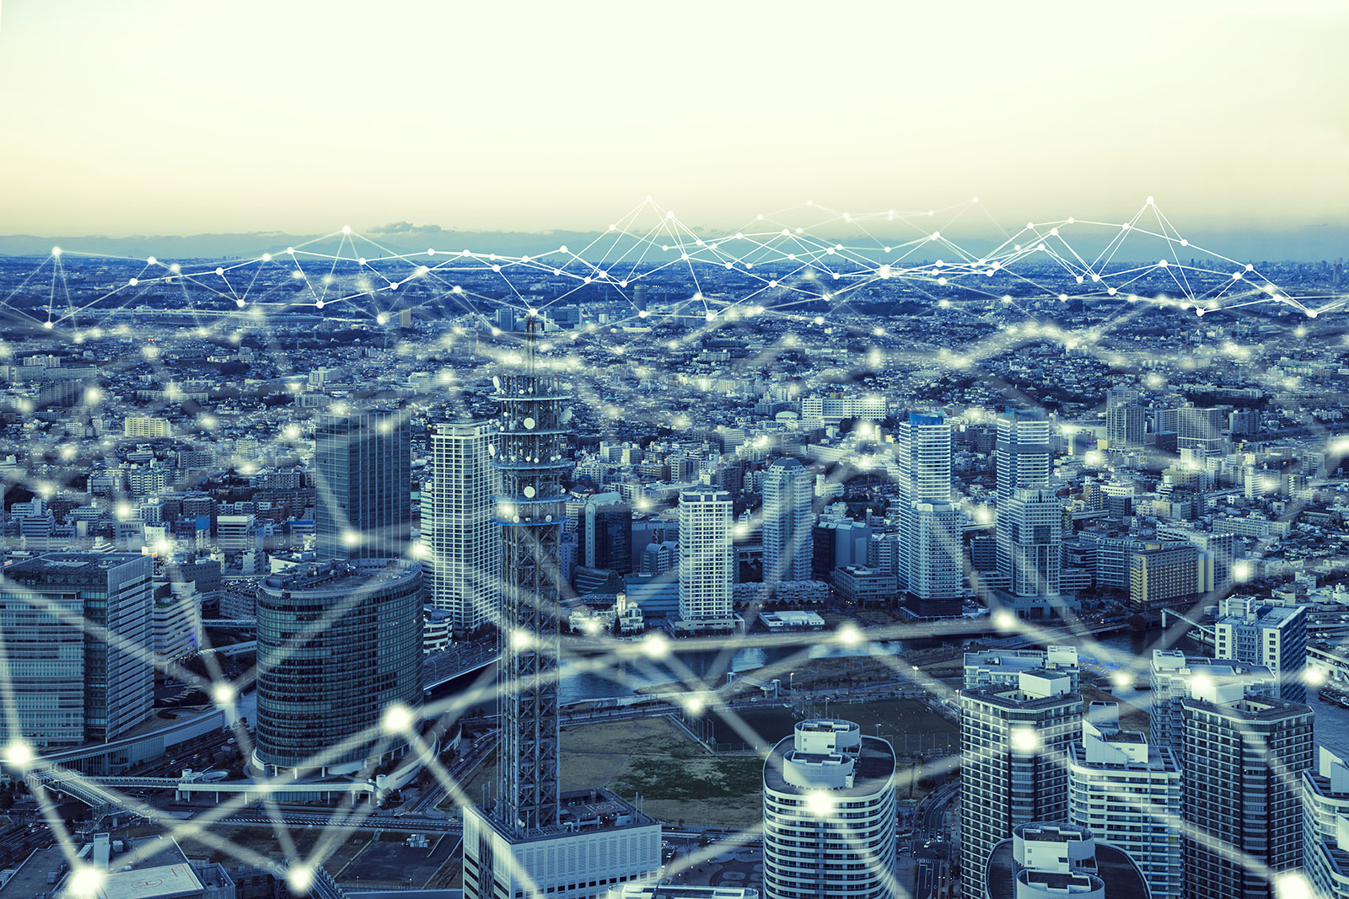
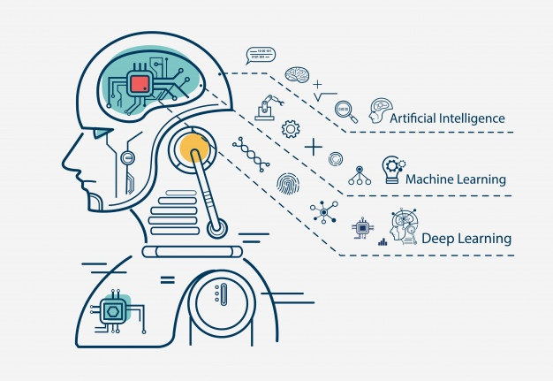
UNIVERSIDAD POLITÉCNICA DE CATALUNYA
GRADO EN ARQUITECTURA TÉCNICA Y EDIFICACIÓN
Personas + Espacio + Tecnología
“Una casa es una máquina para vivir…La casa debe ser el estuche de la vida, la máquina de la felicidad”.
Le Corbusier
“La IA es la ciencia y la ingeniería de crear máquinas inteligentes, especialmente programas de computación inteligentes. Está relacionada con la tarea similar de utilizar ordenadores para comprender la inteligencia humana, pero la IA no se limita a métodos que sean observables biológicamente".
John McCarthy
En el año 1956, durante un Congreso en Dartmouth (U.S.A.) se propuso el término de Inteligencia Artificial para agrupar a todos los métodos, técnicas e intentos de simular el intelecto humano en la computadora, por John McCarthy.
La inteligencia artificial se basa en la capacidad de una máquina para analizar una situación, sacar conclusiones y actuar en función de las mismas. La tecnología de la IA se basa, a la vez, en enormes bases de datos, el Big Data, y en la movilización de la potencia de cálculo de las computadoras. Estas definen algoritmos, que se basan en el hecho de destacar recurrencias significativas e integrar métodos de aprendizaje.

Slide 6
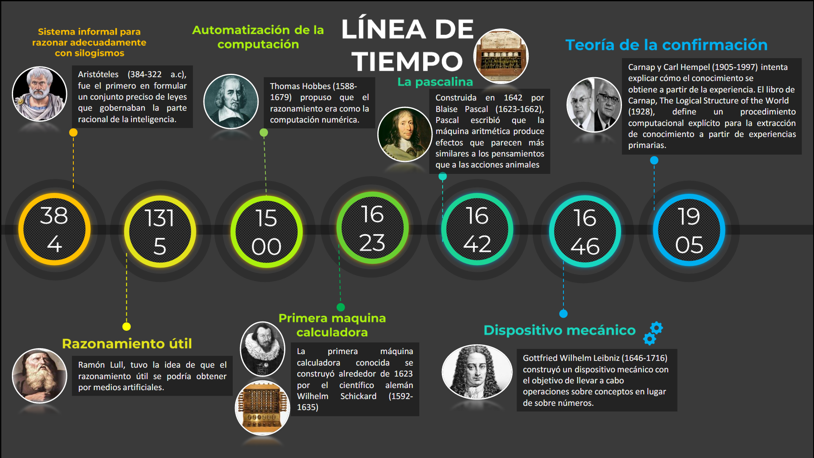
ORIGEN DE LA IA
UNIVERSIDAD POLITÉCNICA DE CATALUNYA
GRADO EN ARQUITECTURA TÉCNICA Y EDIFICACIÓN

Slide 7
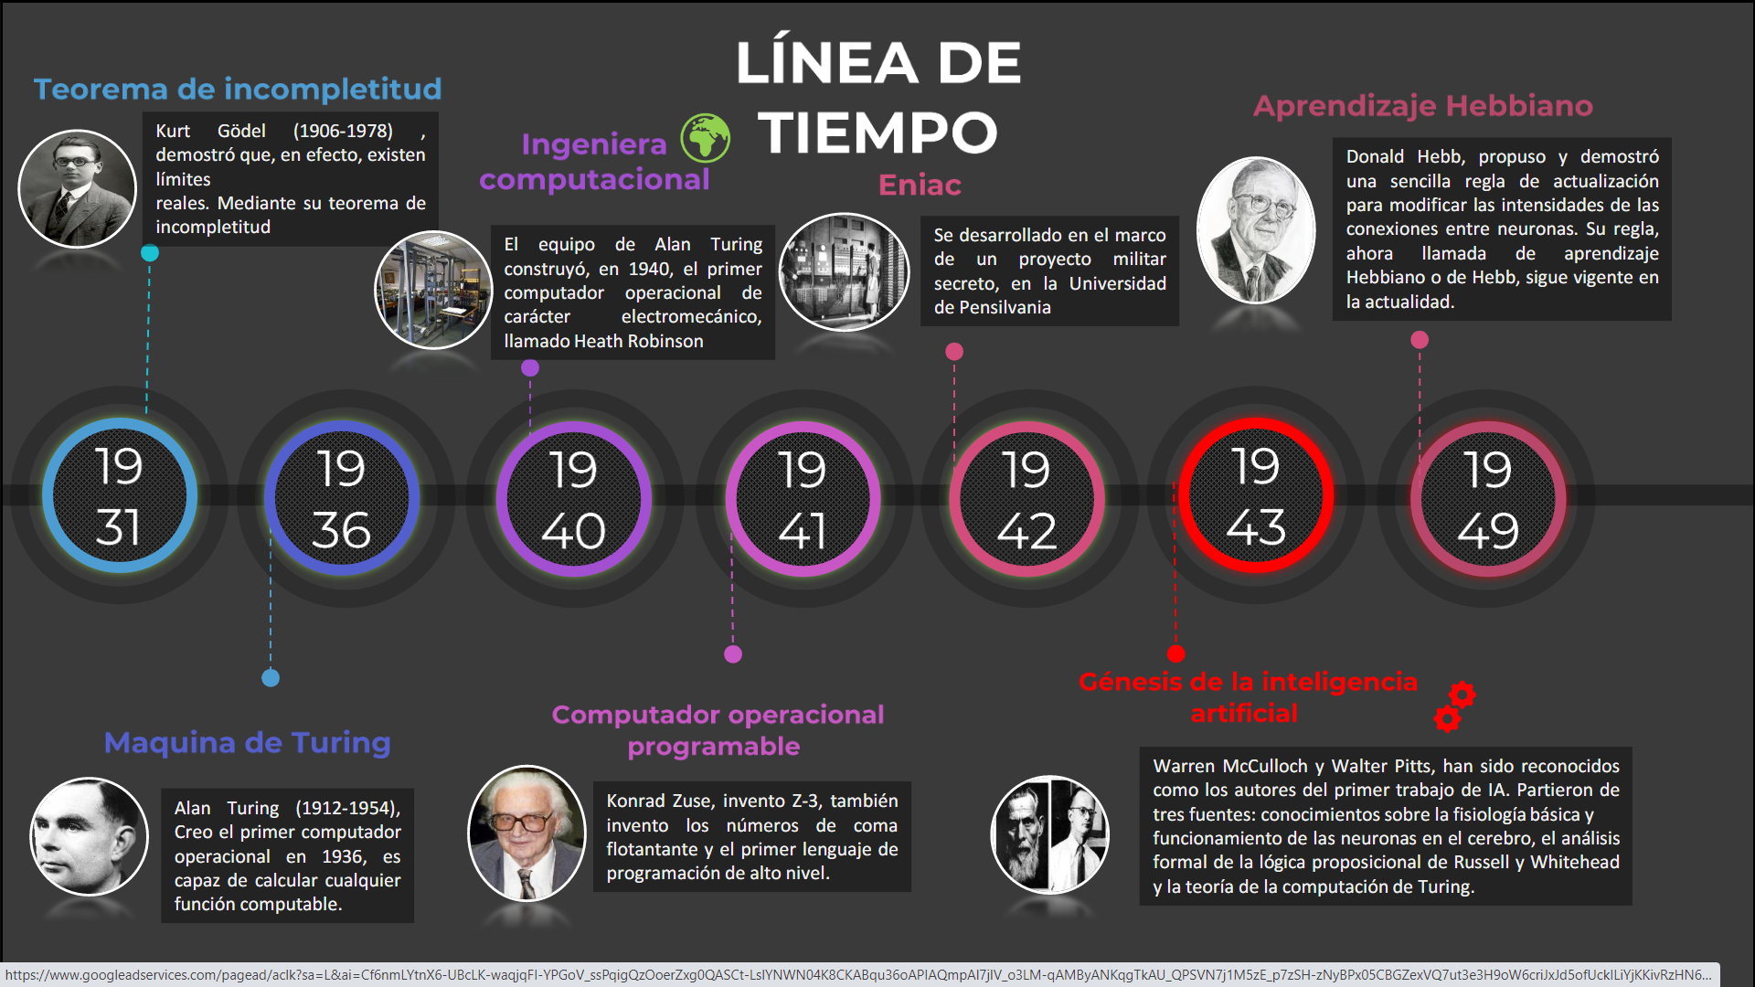
ORIGEN DE LA IA
UNIVERSIDAD POLITÉCNICA DE CATALUNYA
GRADO EN ARQUITECTURA TÉCNICA Y EDIFICACIÓN
UNIVERSIDAD POLITÉCNICA DE CATALUNYA
GRADO EN ARQUITECTURA TÉCNICA Y EDIFICACIÓN

Slide 8
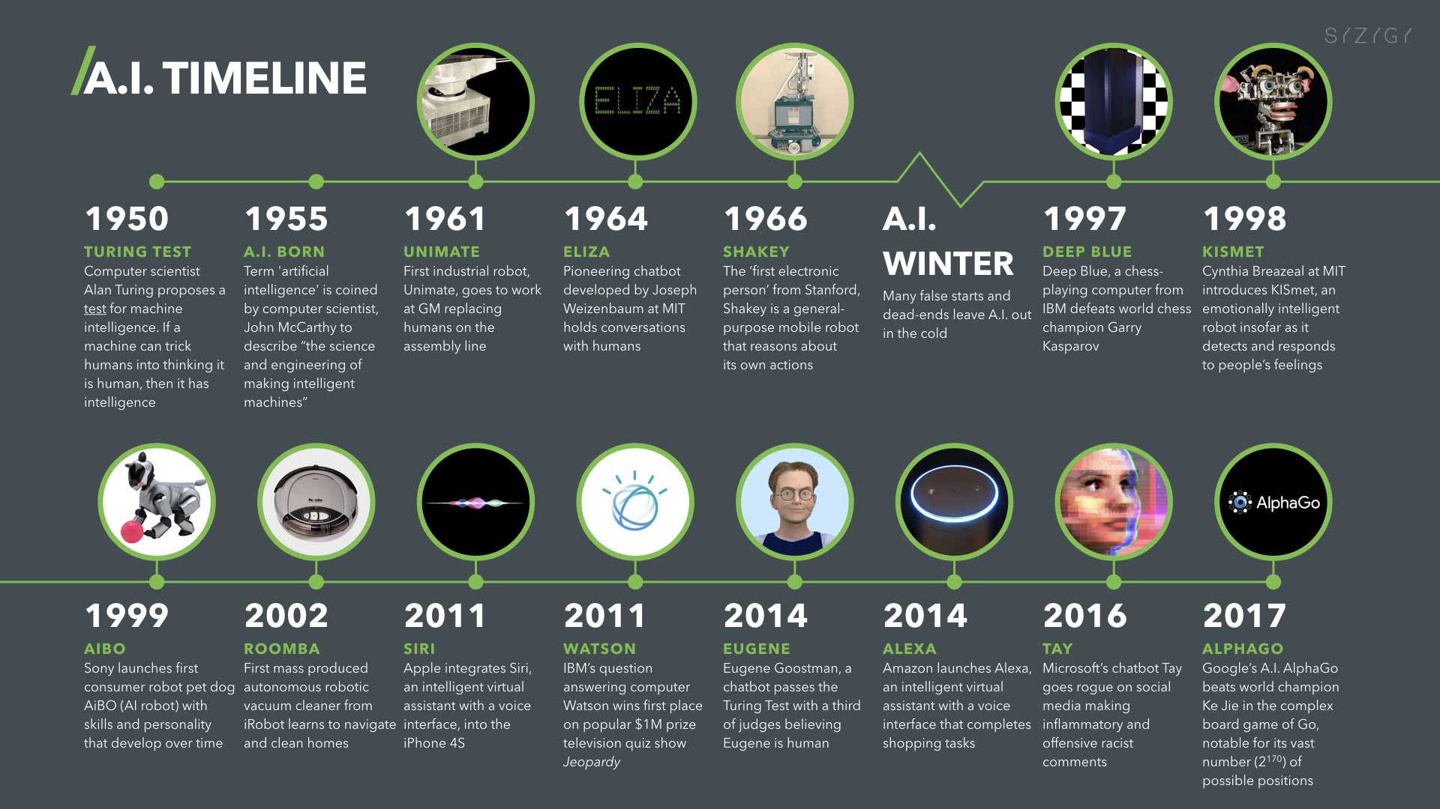
ORIGEN DE LA IA
UNIVERSIDAD POLITÉCNICA DE CATALUNYA
GRADO EN ARQUITECTURA TÉCNICA Y EDIFICACIÓN
https://img.microsiervos.com/images2019/LineaTemporalIAAlta.jpg

Slide 9
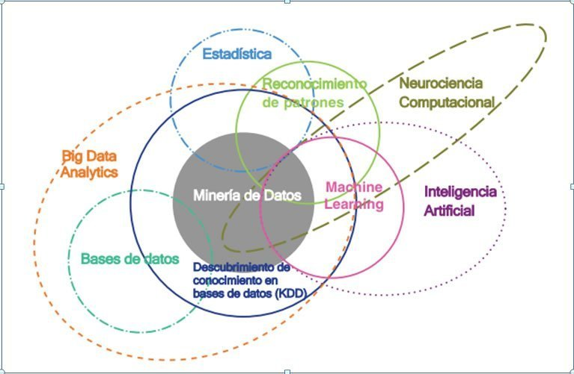
UNIVERSIDAD POLITÉCNICA DE CATALUNYA
GRADO EN ARQUITECTURA TÉCNICA Y EDIFICACIÓN
UNIVERSIDAD POLITÉCNICA DE CATALUNYA
GRADO EN ARQUITECTURA TÉCNICA Y EDIFICACIÓN
Big Data
Captura, gestión y procesamiento de grandes volúmenes de datos
Inteligencia Artificial

Slide 10







APLIC. IA
UNIVERSIDAD POLITÉCNICA DE CATALUNYA
GRADO EN ARQUITECTURA TÉCNICA Y EDIFICACIÓN
Aplicaciones de la Inteligencia Artificial en el sector de la construcción
Diagnóstico de Patologías
Valoración de inmuebles
Eficiencia energética
Estimación de costes de construcción
Gestión de proyectos
Predicción, diseño y optimización

Slide 11
UNIVERSIDAD POLITÉCNICA DE CATALUNYA
GRADO EN ARQUITECTURA TÉCNICA Y EDIFICACIÓN
Técnicas de Inteligencia Artificial y su aplicación en el sector de la construcción
Sistemas expertos
Un sistema experto es una aplicación informática que emula el razonamiento de un experto en un dominio concreto. Es un conjunto de programas que sobre una base de conocimientos, posee información de uno o más expertos en un área específica. Son construidos obteniendo este conocimiento de un humano y codificándolo de tal forma que una computadora lo pueda aplicar en situaciones similares (Luger & Stubblefield, 1998).
Sistemas expertos para el diseño de la mezcla del concreto y los constituyentes del mismo.
Sistemas expertos para diseñar suelos sujetos a cargas axiales, para determinar la capacidad de carga de columnas, para arribar al diseño ideal de vigas en el piso, entre otros.
Diagnóstico de patologías
Algunos de estos programas son Rule Master, Insight 2+ y VP Expert.

Slide 12
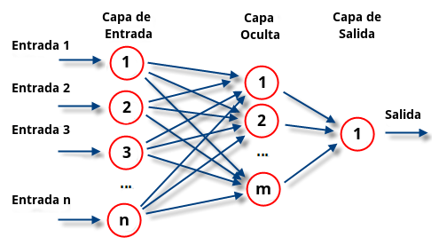
UNIVERSIDAD POLITÉCNICA DE CATALUNYA
GRADO EN ARQUITECTURA TÉCNICA Y EDIFICACIÓN
Redes neuronales Artificiales
Una red neuronal artificial (RNA) es un sistema de procesamiento de información que está basado en la estructura neuronal del cerebro (Rabuñal & Puertas, 2006).
Las RNA son un método de resolver problemas, de forma individual o combinadas con otros métodos, para aquellas tareas de clasificación, identificación, diagnóstico, optimización o predicción en las que el balance datos/conocimiento se inclina hacia los datos, a partir de tres capas (de entrada, oculta y de salida)

Slide 13
UNIVERSIDAD POLITÉCNICA DE CATALUNYA
GRADO EN ARQUITECTURA TÉCNICA Y EDIFICACIÓN
Sanad y Saka (2001) propusieron una RNA para predecir la fuerza cortante última de las vigas de gran peralto de hormigón armado.
Estimar la capacidad de carga de las ménsulas
Kumar y Barai (2010) desarrollan una RNA para pronosticar el daño en este tipo de estructuras
Estimar la elasticidad del concreto (Demir, 2008)
Estimar la capacidad de carga de las columnas (Mukherjee, A., Deshpande, J. M. & Anmala, J., 1996)
Predecir la fuerza de compresión del concreto (Kewalramani, M. A. & Gupta, R., 2006)
Determinar la relación velocidad-fuerza del concreto (Tang, C. W., Lin, Y. & Kuo, S. F. 2007).
Valoración de inmuebles
Estimación de costes

Slide 14
UNIVERSIDAD POLITÉCNICA DE CATALUNYA
GRADO EN ARQUITECTURA TÉCNICA Y EDIFICACIÓN
Sistemas borrosos
La lógica difusa es un paradigma computacional que provee herramientas matemáticas para representar y manipular la información, de tal forma que se parezca a los procesos de comunicación y razonamiento humanos (Klir, G. & Yuan, B., 1995). Este tipo de lógica toma dos valores aleatorios, pero contextualizados y referidos entre sí.
Zarandi, Türksen, Sobhani y Ramezanianpour (2008), desarrollaron una red neuronal borrosa para predecir la fuerza de compresión del concreto. Como resultado de esa investigación se obtuvo el software FPNN-Type1
Cheng, Tsai, y Sudjono (2010) desarrollaron un sistema de inferencia neuronal borroso, el cual imita el proceso de la toma de decisiones para facilitar esta acción a expertos del área de la geotecnia.
Uno de los sistemas borrosos más importantes fue el presentado por Sobhani y Ramezanianpour (2011). El mismo estima el tiempo de vida útil de las cubiertas de los puentes de hormigón armado.
Bianchini y Bandini (2010) propusieron un modelo borroso para predecir el rendimiento de los pavimentos.

Slide 15
UNIVERSIDAD POLITÉCNICA DE CATALUNYA
GRADO EN ARQUITECTURA TÉCNICA Y EDIFICACIÓN
Algoritmos genéticos
Un algoritmo genético es un proceso recurrente y estocástico que opera con un grupo de soluciones potenciales conocida como población genética (Gestal, M.; Cancela, A.; Andrade, J. M. & Gómez-Carracedo, M. P., 2006). Inicialmente esta población es generada de forma aleatoria y las soluciones van evolucionando continuamente después de etapas consecutivas de cruzamientos y mutaciones. El proceso continúa hasta que se alcanza un criterio de parada predeterminado, el cual puede ser un número máximo de iteraciones o que no haya cambios en la población.
Senouci y Al-Derham (2008), presentaron un modelo de optimización basado en algoritmos genéticos para planificar de forma lineal un proyecto de construcción. Este modelo permite a los ingenieros generar y evaluar un plan de construcción óptimo o muy cerca del óptimo, con el objetivo de minimizar el tiempo y el costo del proyecto.

Slide 16
UNIVERSIDAD POLITÉCNICA DE CATALUNYA
GRADO EN ARQUITECTURA TÉCNICA Y EDIFICACIÓN
UNIVERSIDAD POLITÉCNICA DE CATALUNYA
GRADO EN ARQUITECTURA TÉCNICA Y EDIFICACIÓN
Li y Love (1998) presentaron un sistema basado en algoritmos genéticos que permitió determinar la ubicación de almacenes, talleres, oficinas y baños en la obra, el cual tuvo un importante impacto en el ahorro de los costos del proyecto.
Rabuñal, Puertas, Suarez y Rivero (2007) desarrollaron un algoritmo genético para predecir el comportamiento de la lluvia en un asentamiento urbano. La novedad del método propuesto consiste en la unión de dos técnicas de Inteligencia Artificial: los algoritmos genéticos y las RNA.

Slide 17
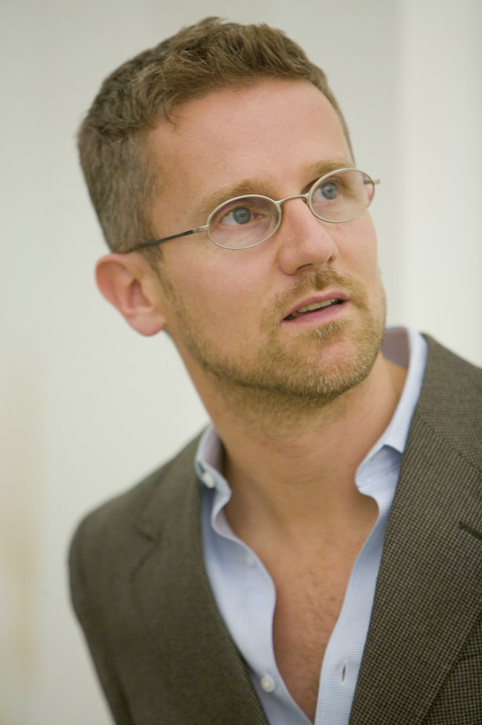

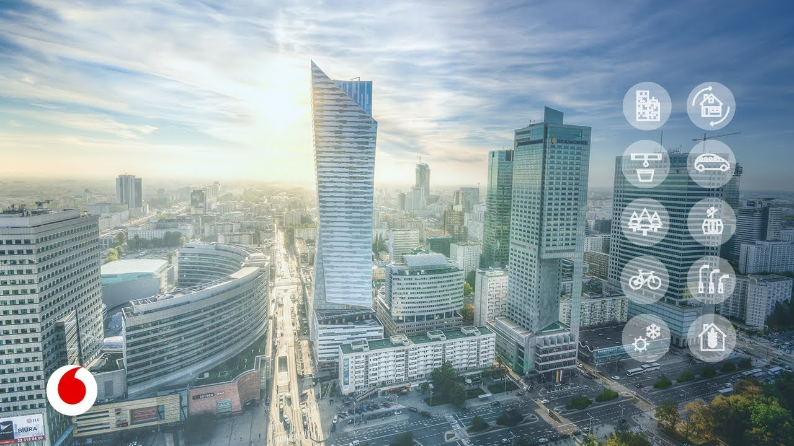
UNIVERSIDAD POLITÉCNICA DE CATALUNYA
GRADO EN ARQUITECTURA TÉCNICA Y EDIFICACIÓN
ArchiTech: Espacio digital y arquitectura programable. El impacto y posibilidades de la aplicación de la Inteligencia Artificial y el Big Data al proyecto arquitectónico.
Fanny Esther Berigüete Alcántara, MSc.
Fro de la Arquitectura Iberoamericana (ARQUIBERAM)
Universitat Politècnica de Catalunya (UPC)
[campo 01_tecnología]
10 innovaciones para las ciudades del futuro, Carlos Ratti, director del MIT Senseable City Lab

Slide 18
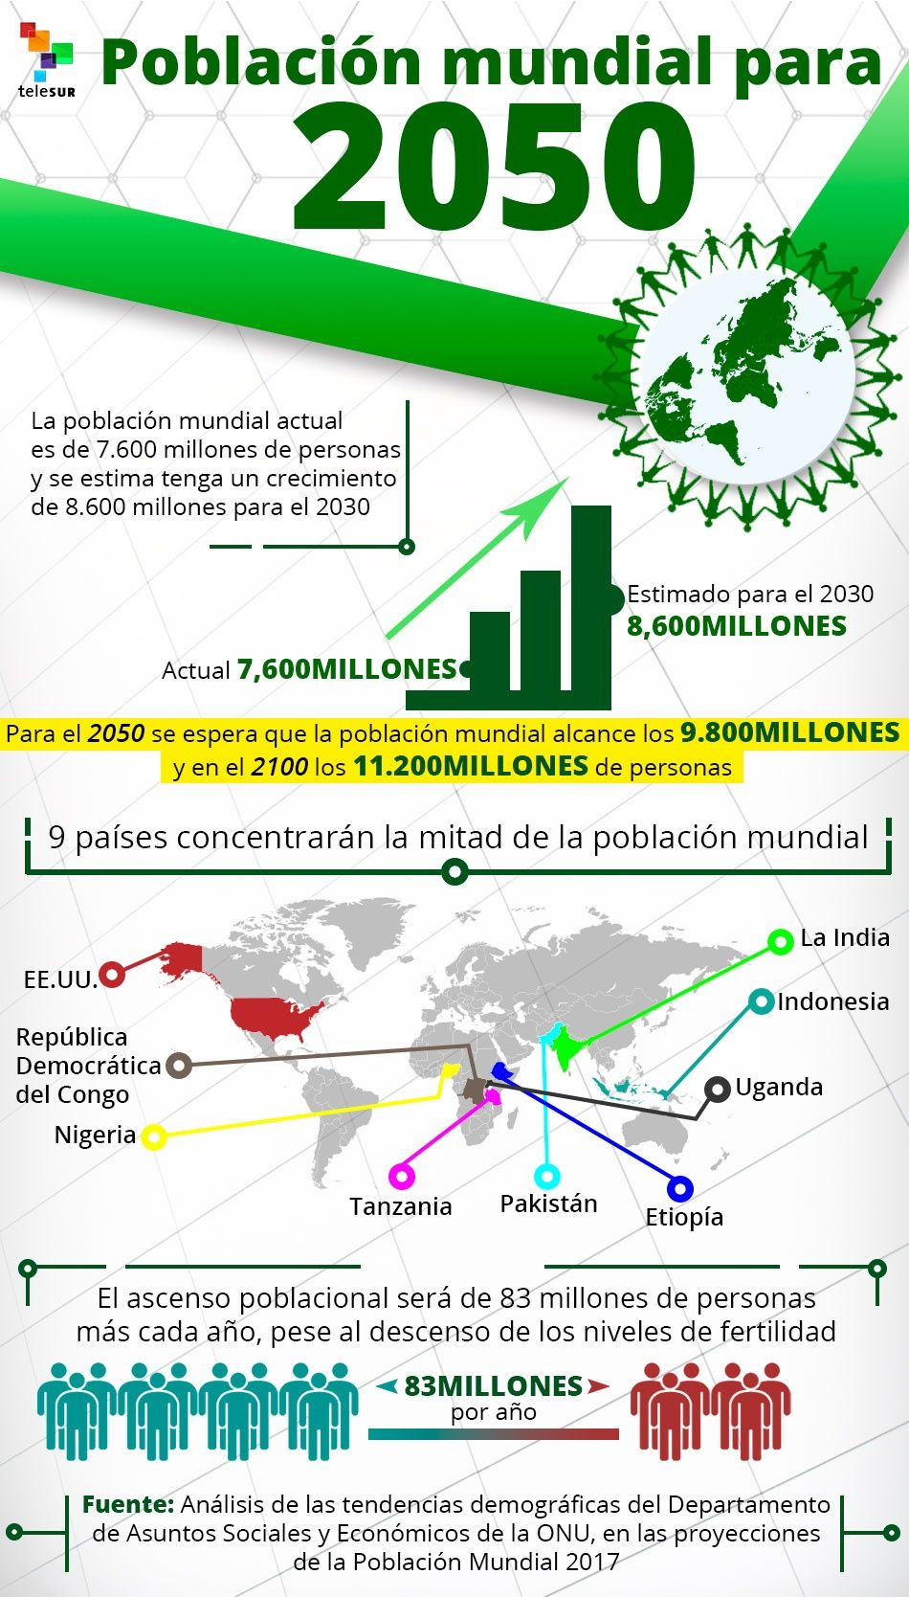
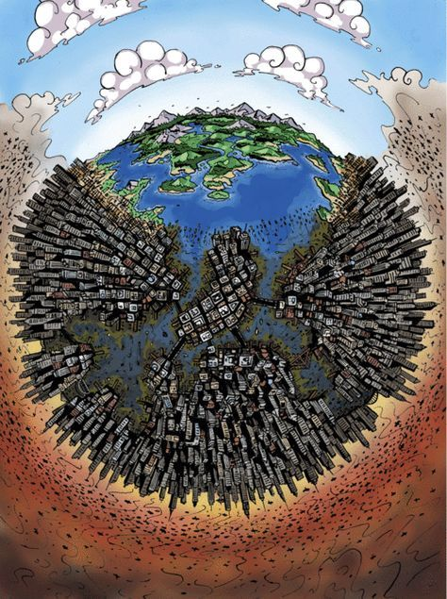
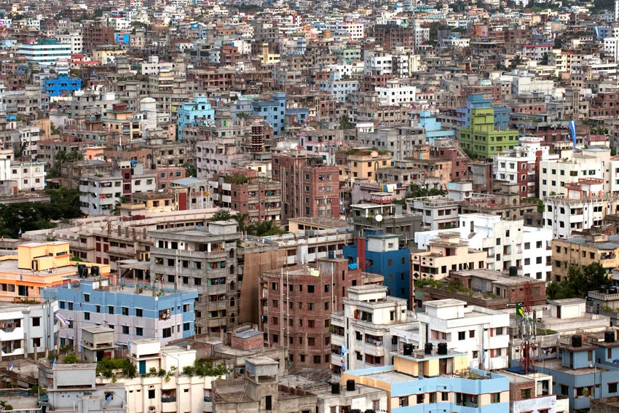

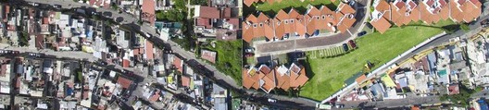
Fanny Esther Berigüete Alcántara, MSc.
Foro de la Arquitectura Iberoamericana (ARQUIBERAM)
Universitat Politècnica de Catalunya (UPC)
ArchiTech: Espacio digital y arquitectura programable. El impacto y posibilidades de la aplicación de la Inteligencia Artificial y el Big Data al proyecto arquitectónico.
UNIVERSIDAD POLITÉCNICA DE CATALUNYA
GRADO EN ARQUITECTURA TÉCNICA Y EDIFICACIÓN
[campo 01_tecnología]
2021
7 894 365 927
2030
8 600 000 000
2050
9 800 000 000
https://utopiavital.wordpress.com/2019/06/02/sobrepoblacion-mundial/
Datos: 20 de septiembre 2021
https://www.ecologiaverde.com/como-evitar-la-contaminacion-del-suelo-1362.html
https://barruquinzunigakarenpaolatwo.home.blog/2019/01/09/hacinamiento/
https://www.archdaily.mx/mx

Slide 19


UNIVERSIDAD POLITÉCNICA DE CATALUNYA
GRADO EN ARQUITECTURA TÉCNICA Y EDIFICACIÓN
ArchiTech: Espacio digital y arquitectura programable. El impacto y posibilidades de la aplicación de la Inteligencia Artificial y el Big Data al proyecto arquitectónico.
Fanny Esther Berigüete Alcántara, MSc.
Foro de la Arquitectura Iberoamericana (ARQUIBERAM)
Universitat Politècnica de Catalunya (UPC)
[campo 01_tecnología]
https://smartbuilding.mx/en-la-era-la-digitalizacion-las-organizaciones/

Slide 20
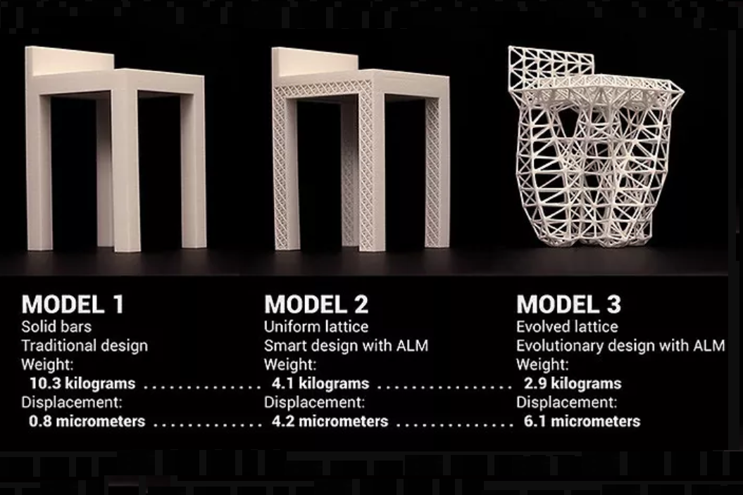
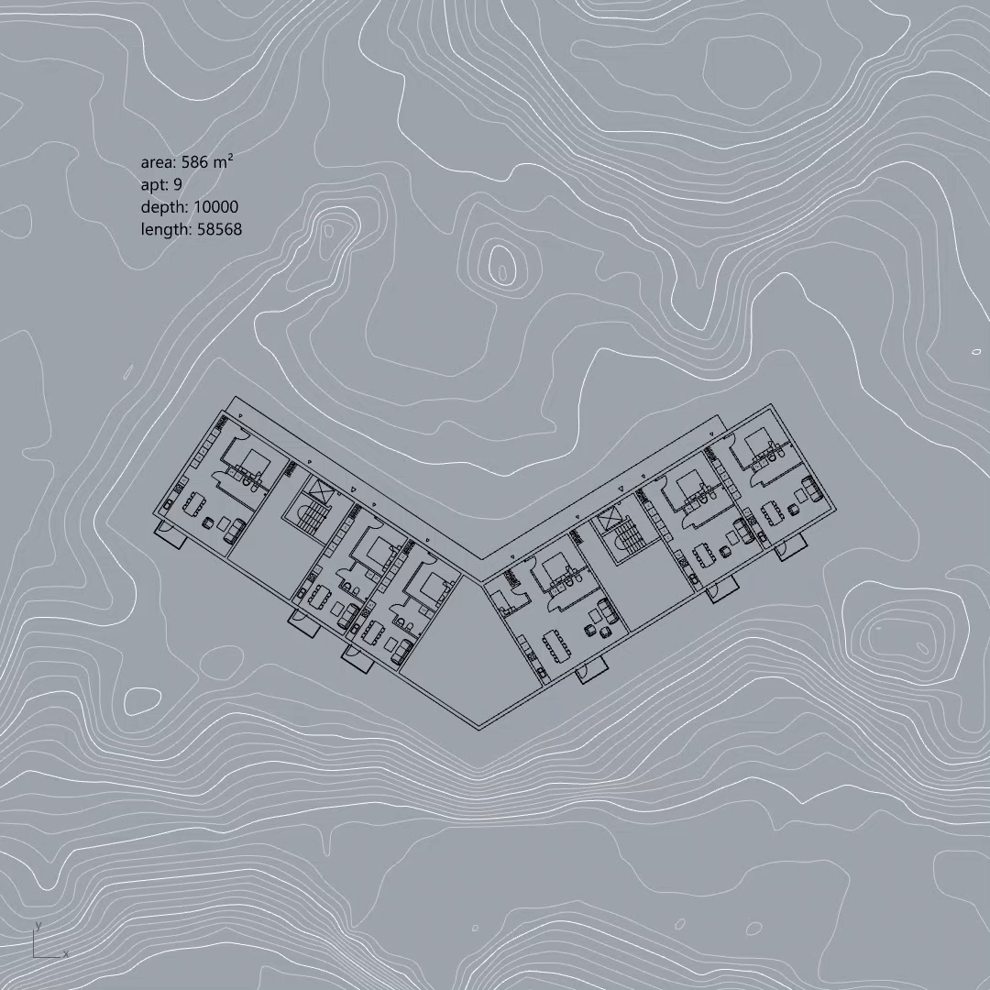
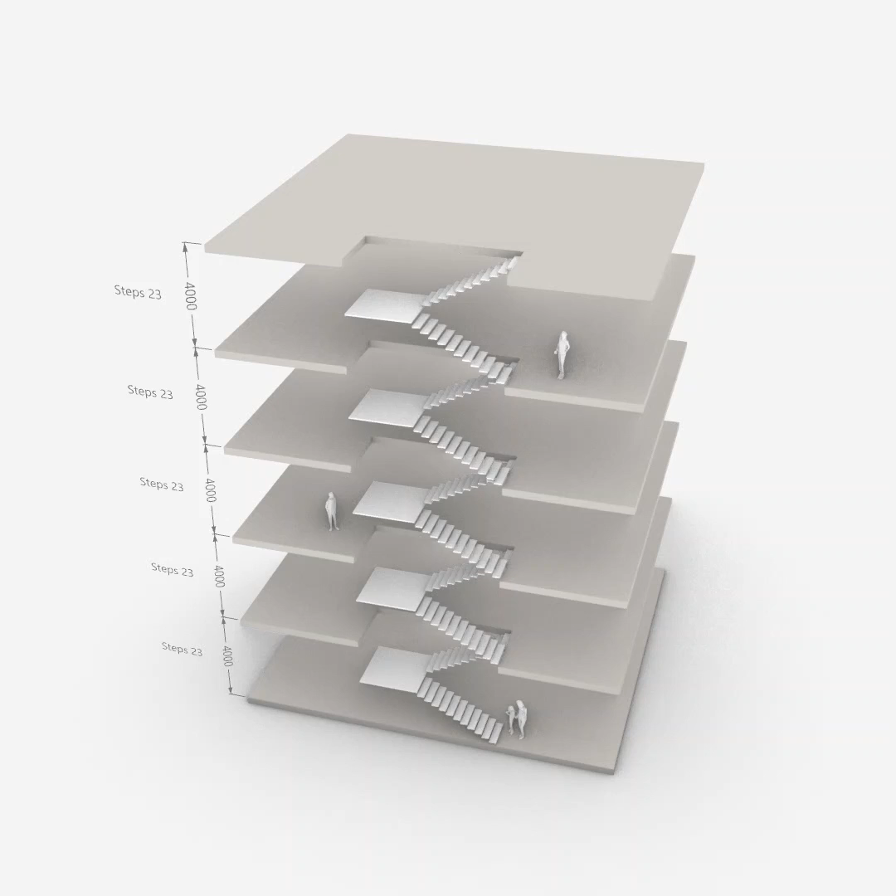
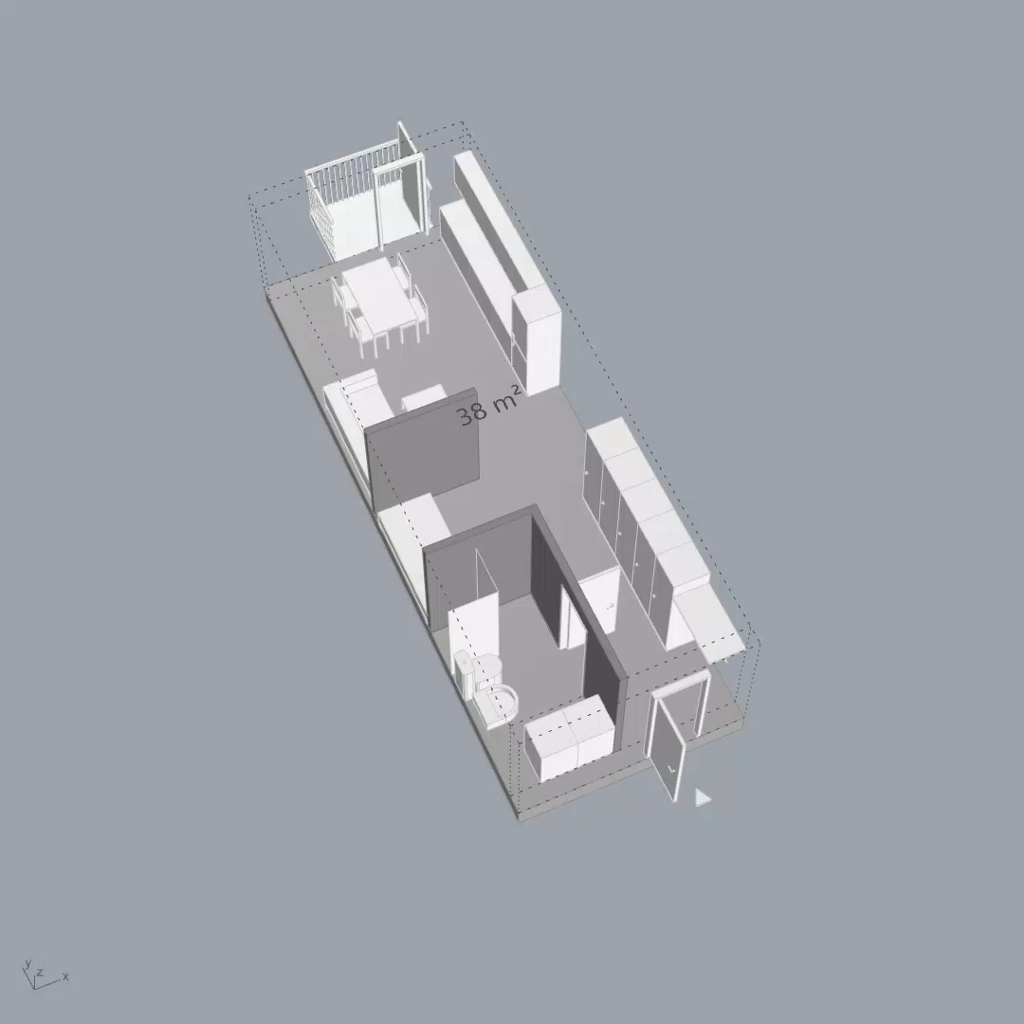
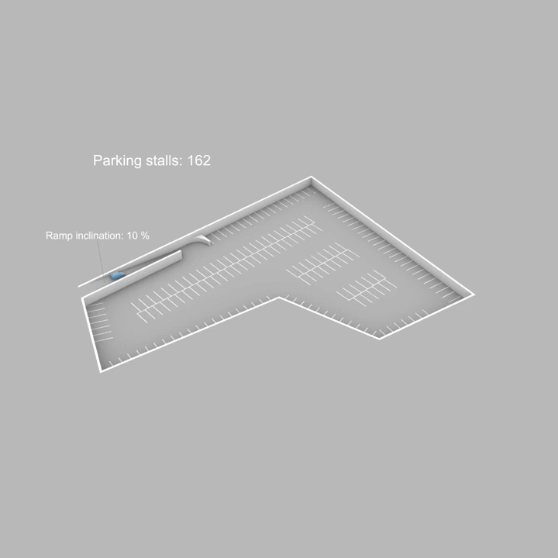
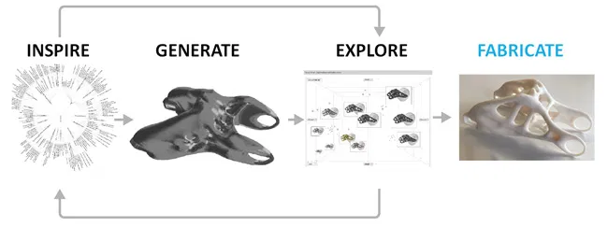


UNIVERSIDAD POLITÉCNICA DE CATALUNYA
GRADO EN ARQUITECTURA TÉCNICA Y EDIFICACIÓN
SOFTWARE
BIM + IA + DISEÑO PARAMÉTRICO
Dreamcatcher AUTODESK

Slide 21
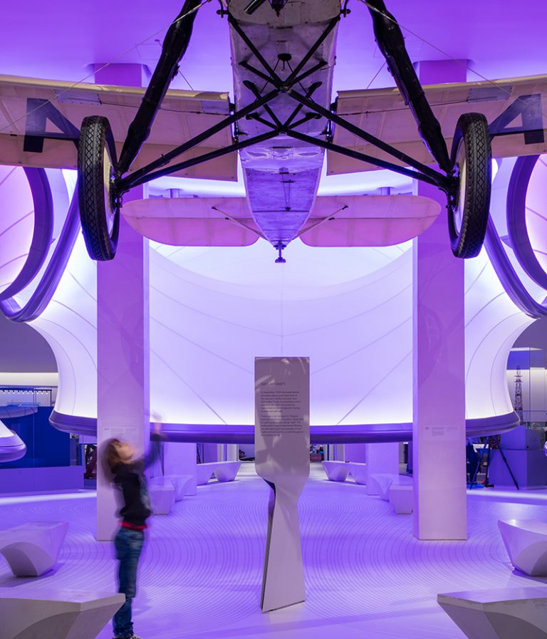
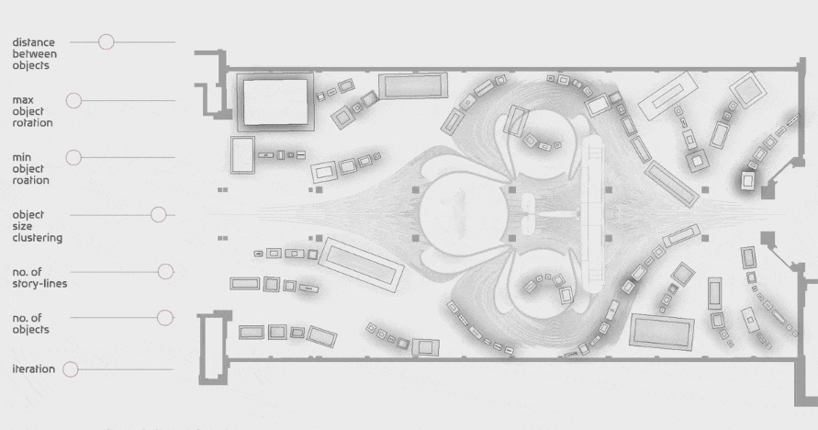
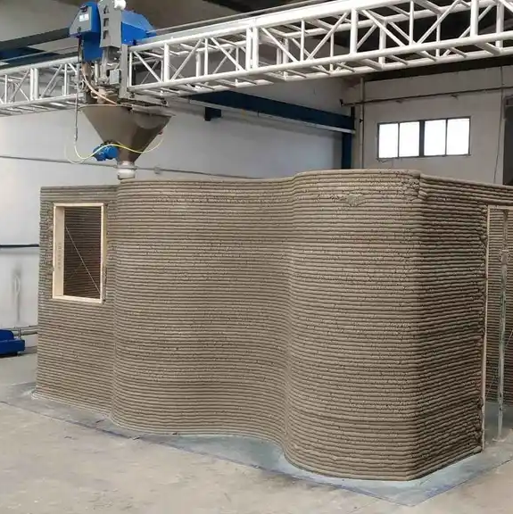
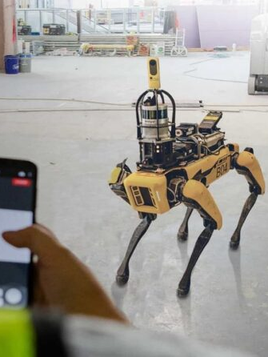
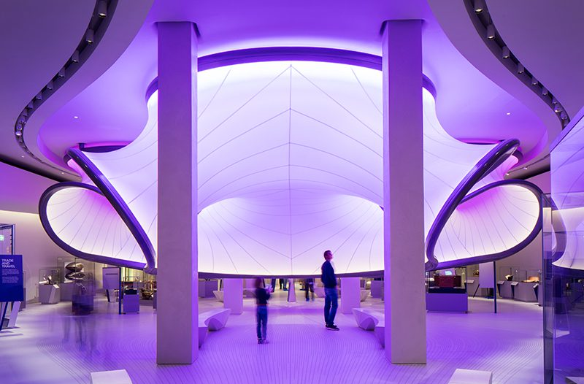
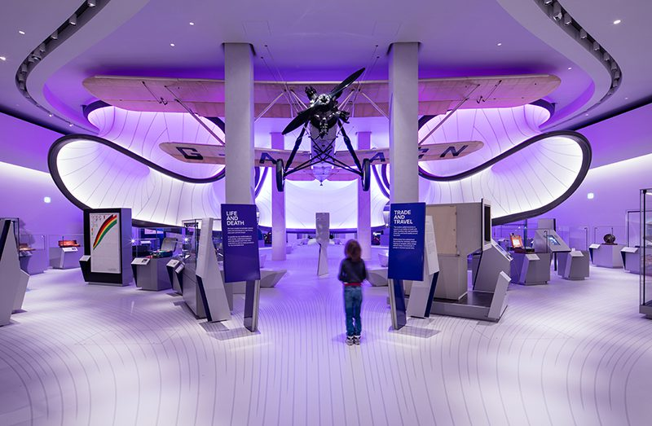
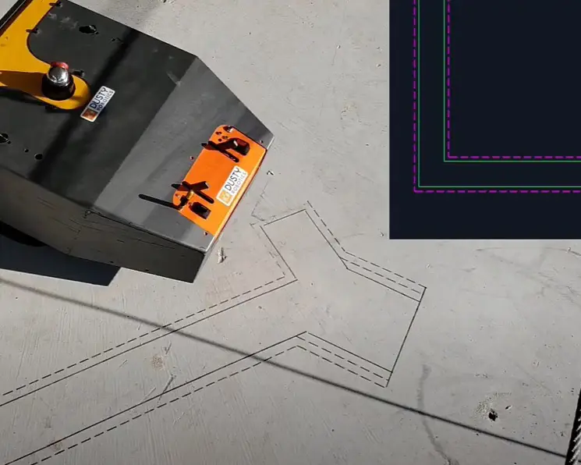

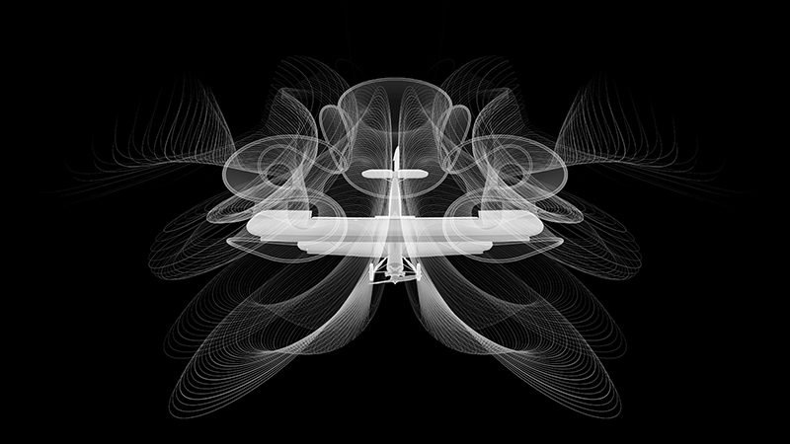

UNIVERSIDAD POLITÉCNICA DE CATALUNYA
GRADO EN ARQUITECTURA TÉCNICA Y EDIFICACIÓN
ArchiTech: Espacio digital y arquitectura programable. El impacto y posibilidades de la aplicación de la Inteligencia Artificial y el Big Data al proyecto arquitectónico.
Fanny Esther Berigüete Alcántara, MSc.
Foro de la Arquitectura Iberoamericana (ARQUIBERAM)
Universitat Politècnica de Catalunya (UPC)
[campo 01_tecnología]
IMPRESORA 3D
Mathematics: The Winton Gallery, Zaha Hadid Architects, 2016 © Luke Hayes
REPLANTEO DE OBRA-DUSTY
CAPTURA 360º

Slide 22




RECURSOS
UNIVERSIDAD POLITÉCNICA DE CATALUNYA
GRADO EN ARQUITECTURA TÉCNICA Y EDIFICACIÓN
Inteligencia Artificial en la Gestión del Edificio
Inteligencia Artificial para la Construcción
Conferencia
Architecture and Artificial Intelligence
Curso
Inteligencia Artificial

Slide 23

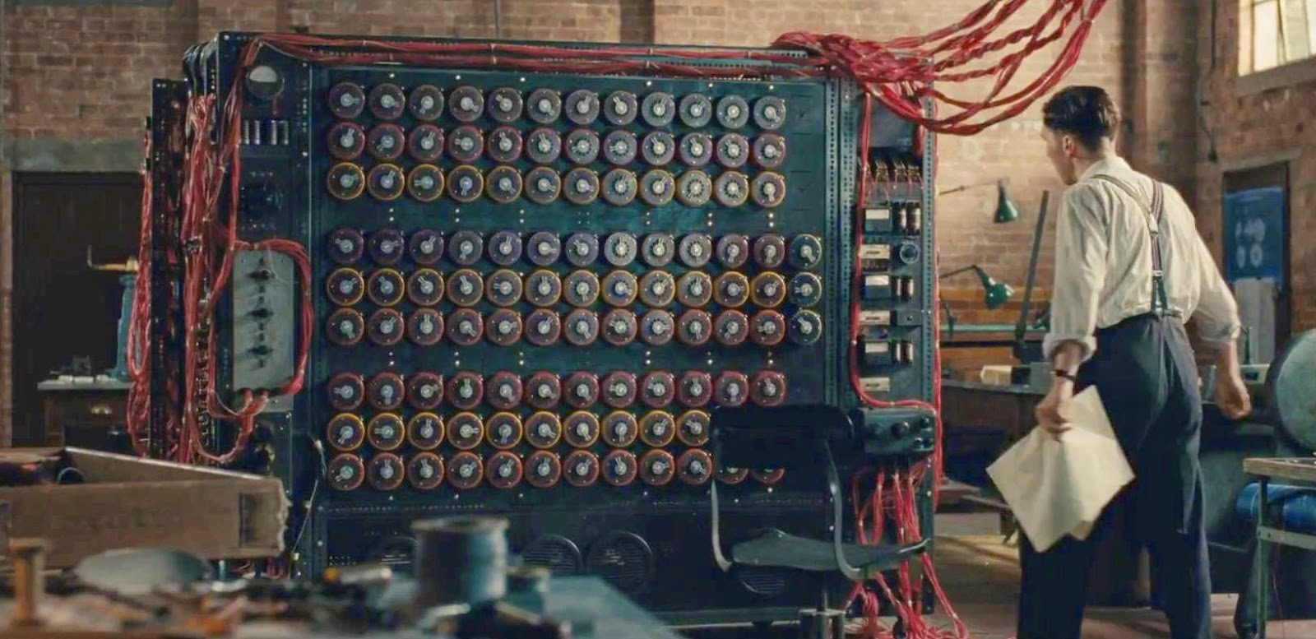


Fanny Esther Berigüete Alcántara, MSc.
Foro de la Arquitectura Iberoamericana (ARQUIBERAM)
Universitat Politècnica de Catalunya (UPC)
ArchiTech: Espacio digital y arquitectura programable. El impacto y posibilidades de la aplicación de la Inteligencia Artificial y el Big Data al proyecto arquitectónico.
UNIVERSIDAD POLITÉCNICA DE CATALUNYA
GRADO EN ARQUITECTURA TÉCNICA Y EDIFICACIÓN
[campo 01_tecnología]

Slide 24
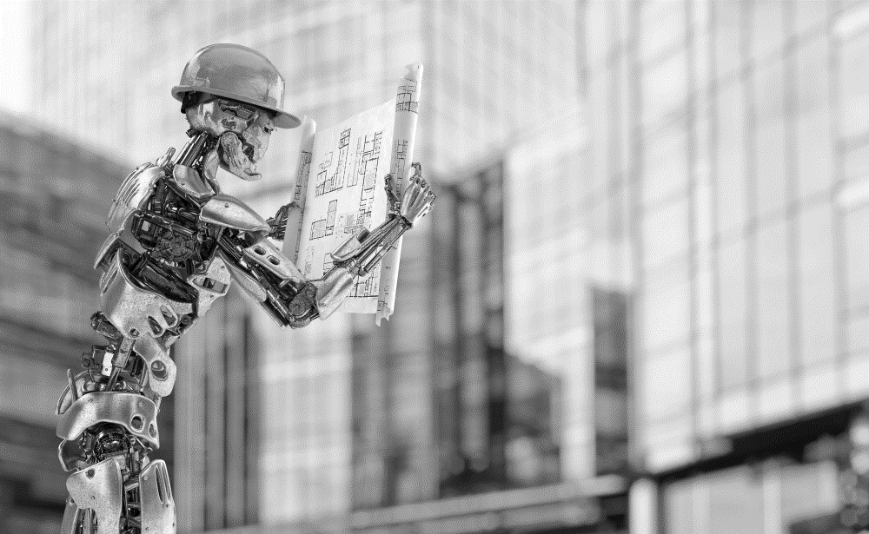
¡Gracias!
Fanny Esther Berigüete Alcántara
fanny.esther.beriguete@upc.edu

